Slide 1
Презентацию подготовила Романова Дарья 2 Д класс
ЭПОХА
БРОНЗЫ

Slide 2
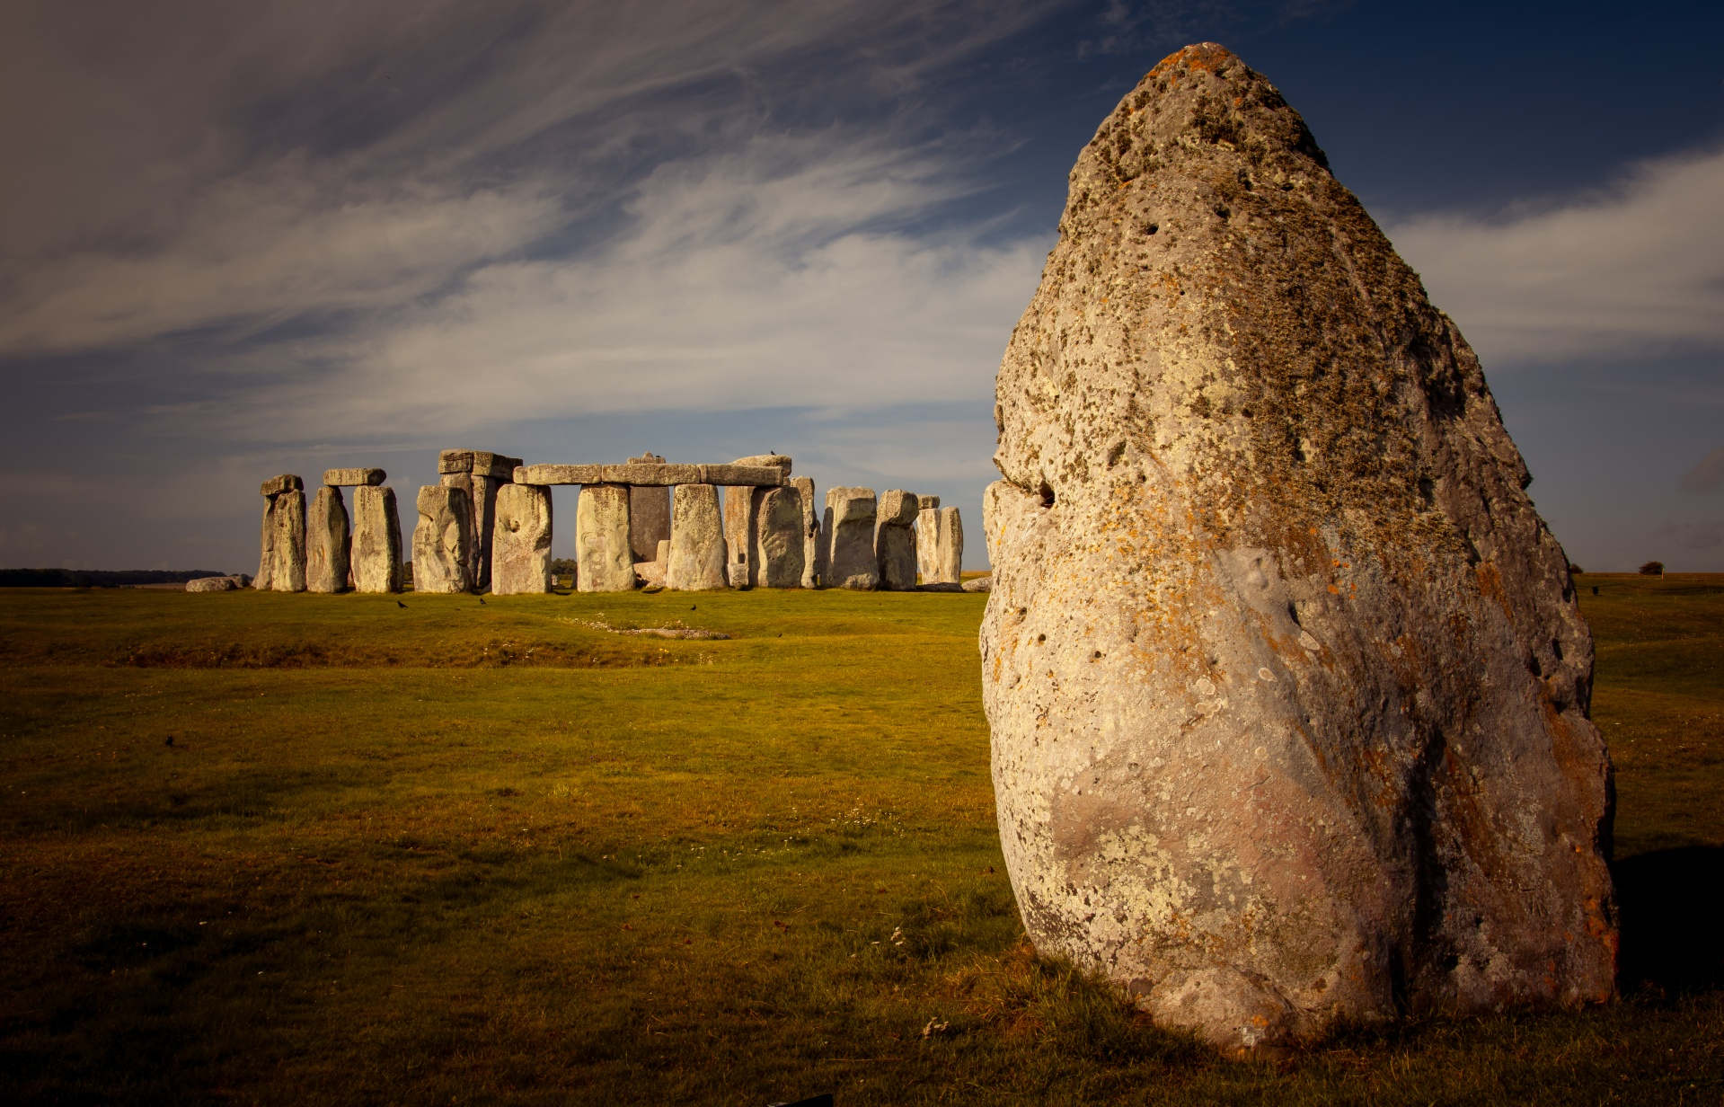
Мегалитическая архитектура Мегалит (гр. ) - большой камень. Радстонский монолит, самый высокий менгир в Англии. 40 т. Важнейшим явлением, характеризующим эпоху бронзы, была мегалитическая архитектура. Памятники мегалитической архитектуры - это свидетельство возросшего чисто технического умения возводить монументальные сооружения, но и проявление совершенно новых духовных и эстетических потребностей. Только во Франции их насчитывается около четырех тысяч.

Slide 3
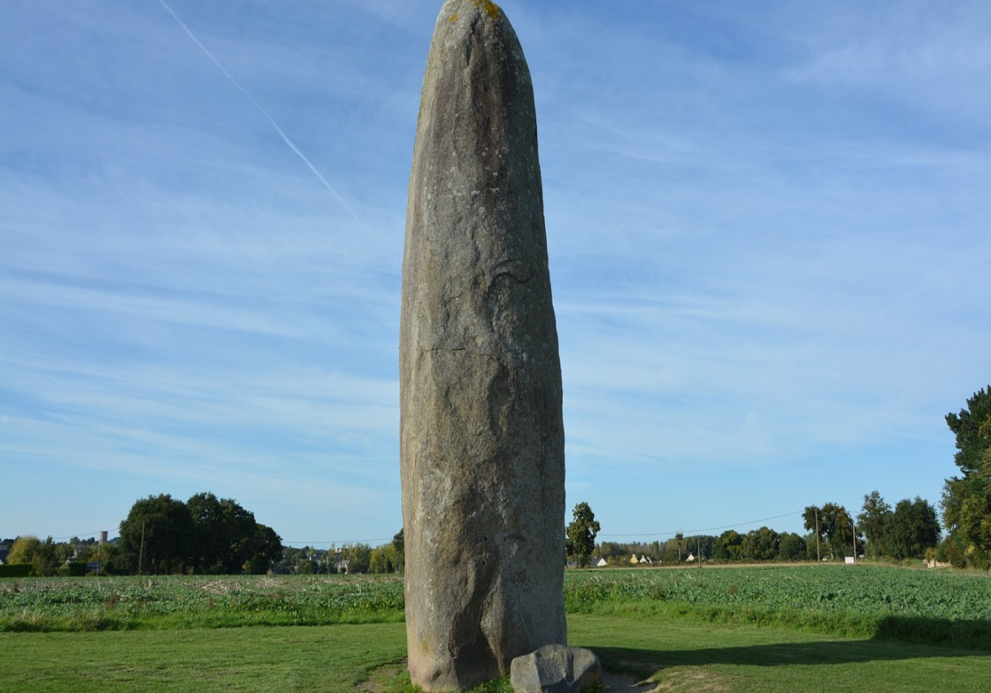
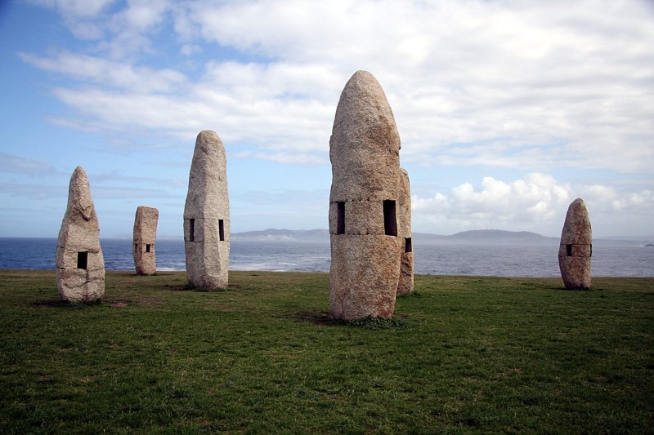
Три типа сооружений Памятники мегалитической архитектуры были тесно связаны с религиозно-культовыми идеями. - Мегалитические постройки можно разделить на три вида: 1. Менгиры 2.Дольмены 3. Кромлехи
Менгиры
Это одинокие сигаровидные каменные столбы от 1 до 20 метров высотой – несут в себе черты и архитектуры, и скульптуры. Иногда на них высекали рельефы, иногда их форма сближалась с человеческой фигурой (условно к менгирам можно относить и «каменные бабы» ).

Slide 4
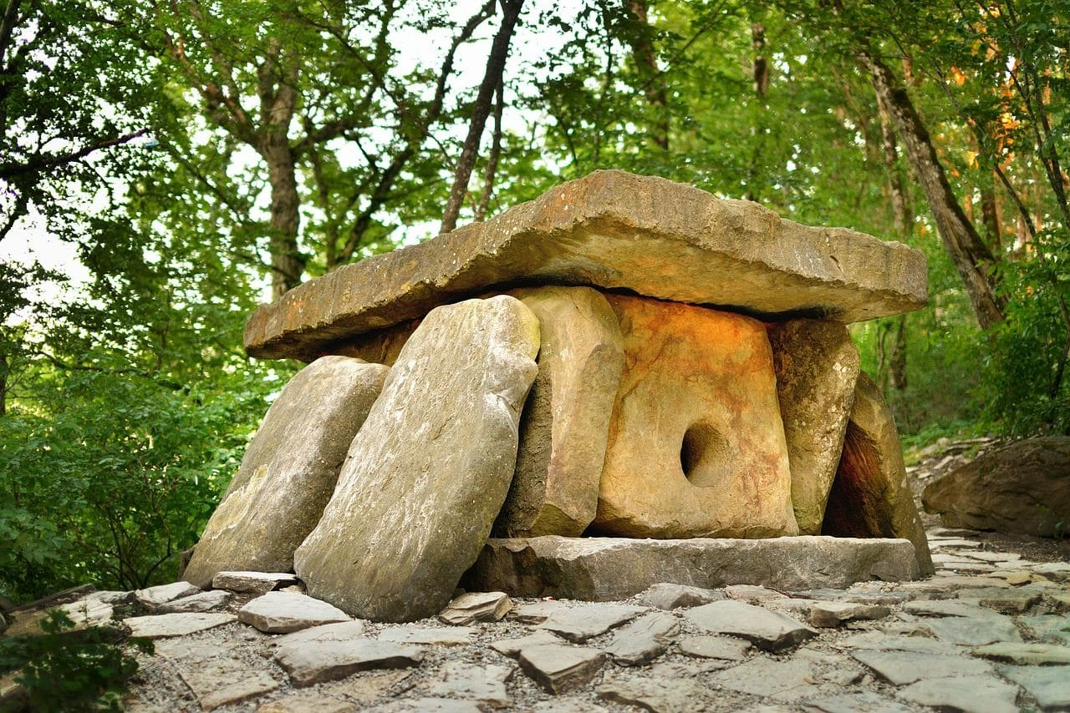
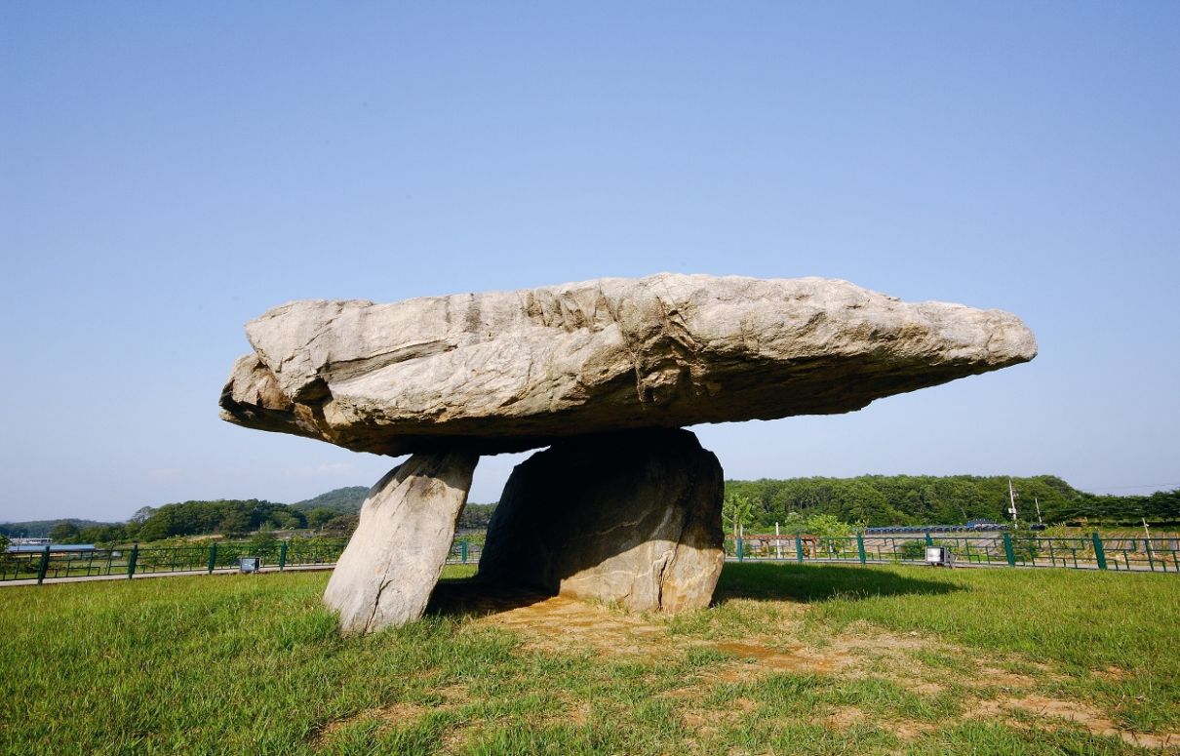
Дольмен Архитектурное начало сильнее всего выражено в дольменах – скорее всего погребальных сооружениях. Дольмен состоит из нескольких отвесно поставленных камней, перекрытых широкой горизонтальной каменной плитой. Дольмены широко распространены в Западной Европе, Северной Африке, Крыму и на Кавказе.
Трилит Дольмены - это довольно сложное сооружение, своеобразное в разных районах, но всегда с ясно выраженными несомыми и несущими частями, образующими стоечно-балочную конструкцию. Простейший дольмен - это два вертикально поставленных необработанных камня, перекрытые третьим (Франция).

Slide 5
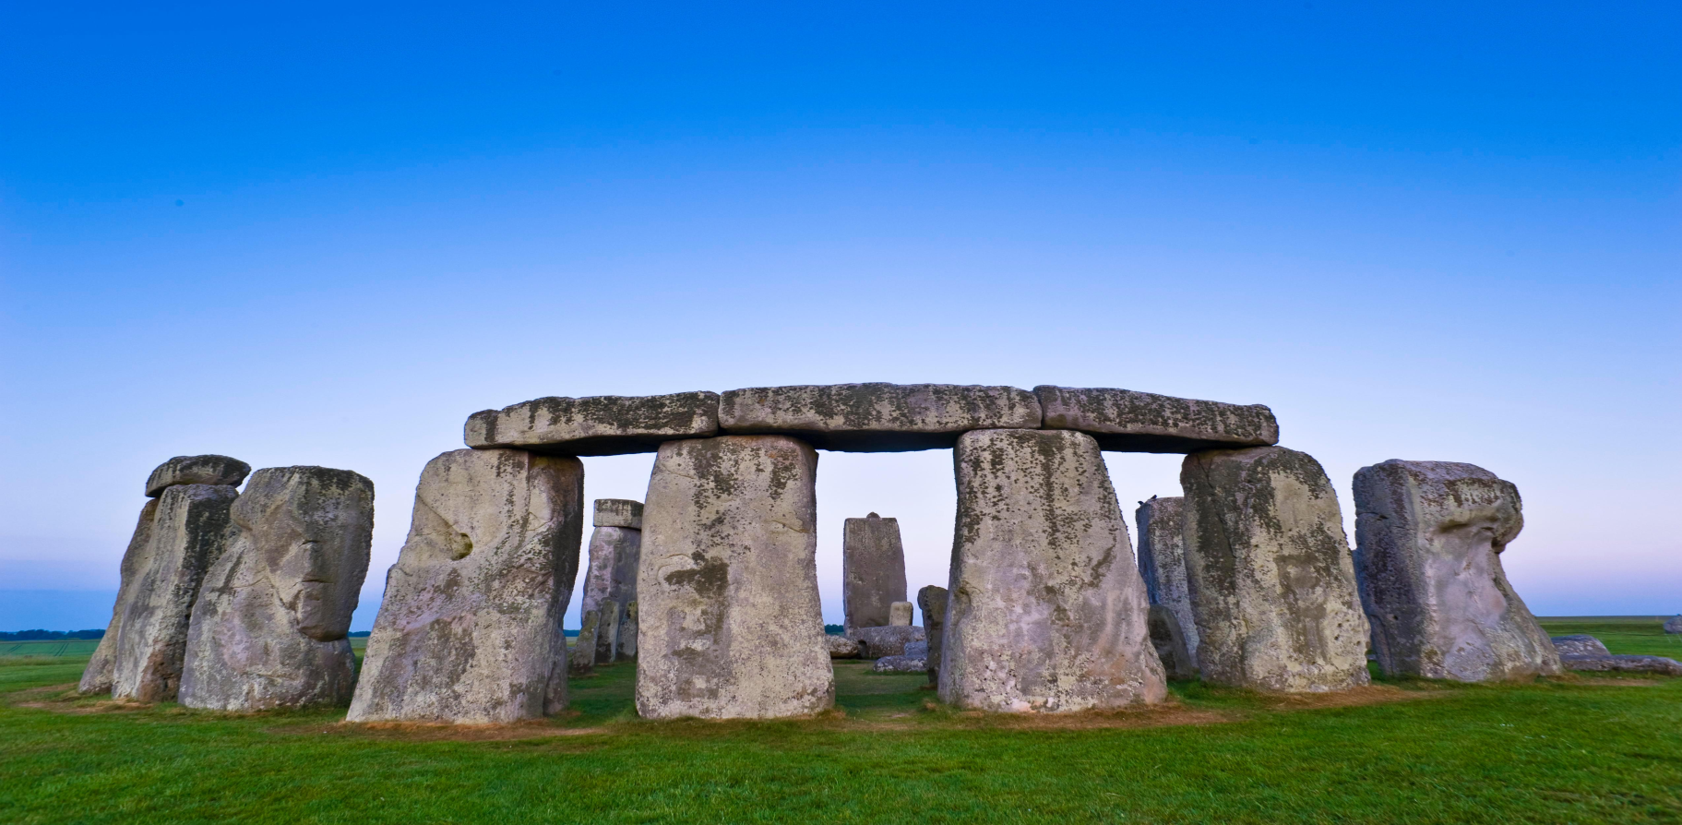
Кромлех Кромлех - это каменные плиты или столбы, расположенные по кругу. Иногда кромлех окружает курганная насыпь или является самостоятельным сооружением, состоящим из нескольких концентрических окружностей.
Стоунхэндж
Самый грандиозный кромлех был возведен в Стоунхэндже (нач. II тыс. до н. э. , Англия) из огромных грубо отесанных четырехгранных глыб синего камня.

Slide 6
Назначение менолитов!
1. Надгробие.
2. Памятный знак.
3. Культовое назначение.

Slide 7
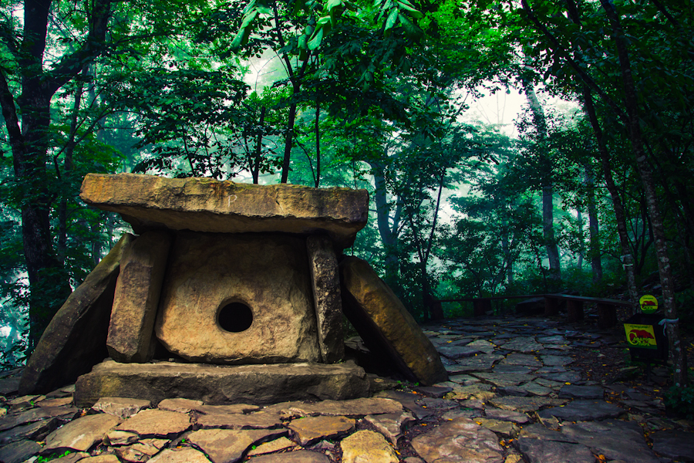
Дольмены западного Кавказа
В горах Кавказа, где-то между городами Геленджик, Туапсе, Новороссийск и Сочи, есть сотни мегалитических памятников, которые здесь называют дольменами. Дольмены в основном расположены на Западном Кавказе по обе стороны горного хребта.

Slide 8
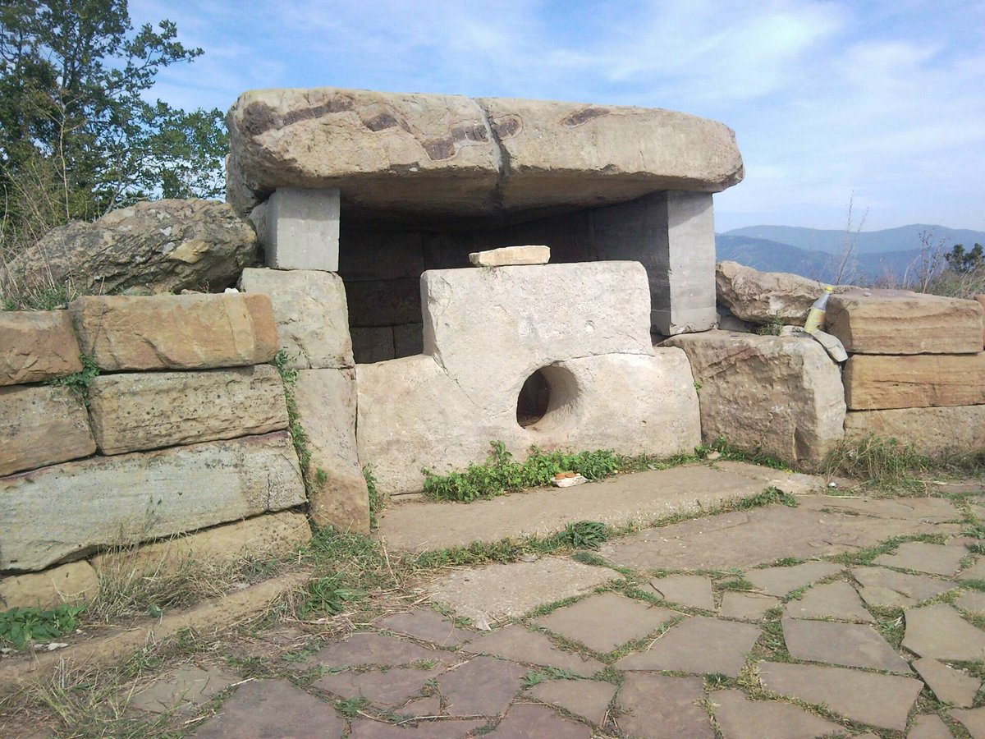
Кавказские дольмены представляют собой уникальный тип доисторической архитектуры- строения, созданные из идеально пригнанных каменных блоков. К примеру встречаются камни в форме буквы «Г», которые использовались на углах дольменов, или же камни в форме идеального круга.

Slide 9
Спасибо за внимание!

